Slide 1

Pionnières de l’immigration marocaine dans la commune de Molenbeek-Saint-Jean
Parcours de femmes de 1964 à 1974
Oulad Ben Taib Hajar
)

Slide 2
Constat
« Plus inconnu que l’immigré marocain est la femme immigrée venue le rejoindre »

Slide 3
I. La question des sources
Les archives communales: registres des étrangers.
L’histoire orale : entretiens directifs.
Les travaux des étudiants en « sciences sociales, pédagogie et en psychologie ».
Les archives de Vie Féminine (VF).
Les archives des Femmes Prévoyantes Socialistes (FPS).

Slide 4

Effet pull
II. Contexte migratoire
Effet push

Slide 5
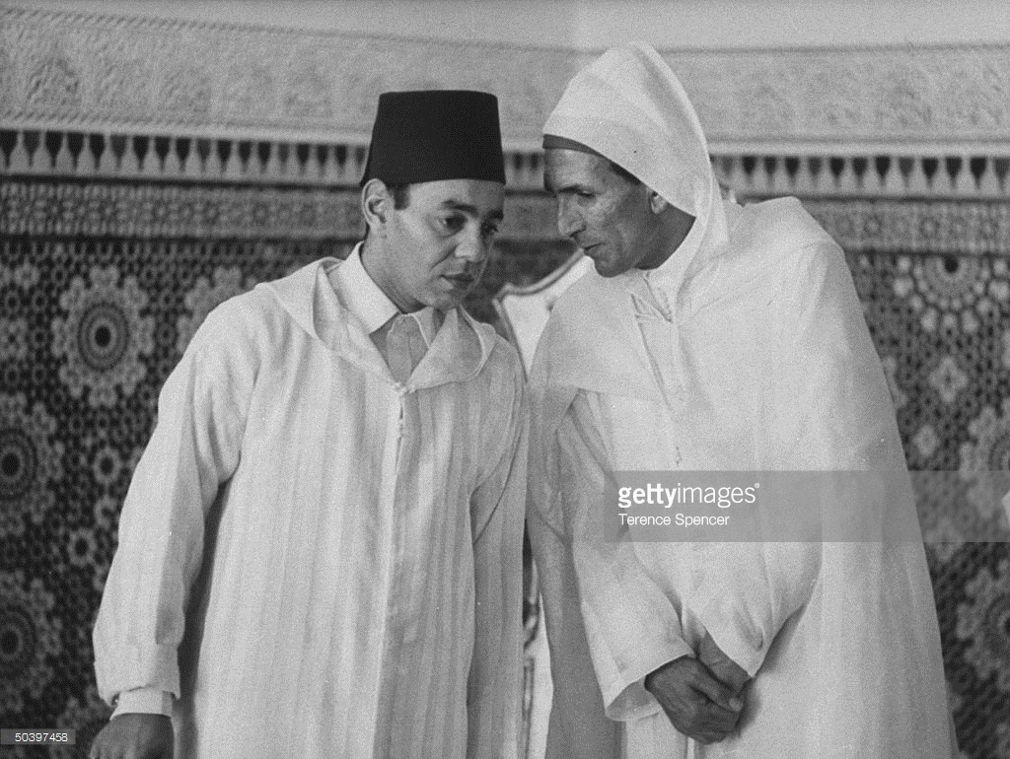
Au Maroc
1956: Indépendance ➔ opposition avec la gauche.
Répression au Rif.
Situation économique désastreuse.
Croissance démographique importante.
Répression politique ➔ « années de plomb ».

Slide 6
En Belgique
L’industrie belge qui n’avait souffert que légèrement des dégâts de la guerre, répond aux besoins des pays voisins.
Ne profite pas de la période de reconstruction pour rénover ses installations.
état déplorable des sites miniers /
installations vétustes.
Réticence des travailleurs belges à retourner travailler dans les mines.

Slide 7
Les cycles migratoires dirigés vers la Belgique
1945 1957
Prisonniers allemands Marcinelle Grèce
1946 1956
Italie Espagne

Slide 8
Vieillissement de la population
Le « rapport Sauvy »
Le « rapport Delpérée »

Slide 9
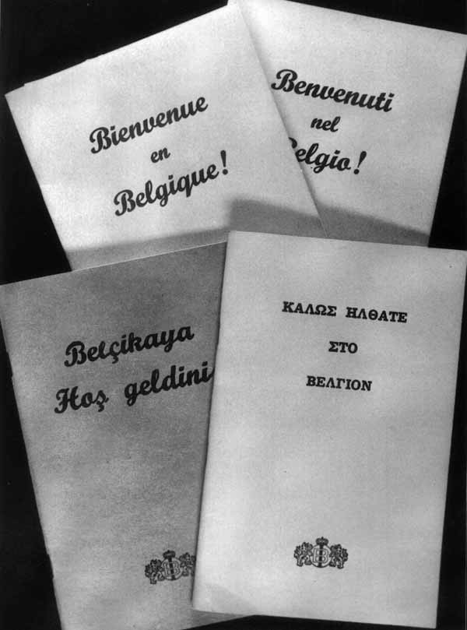
Brochures distribuées à partir de 1960

Slide 10
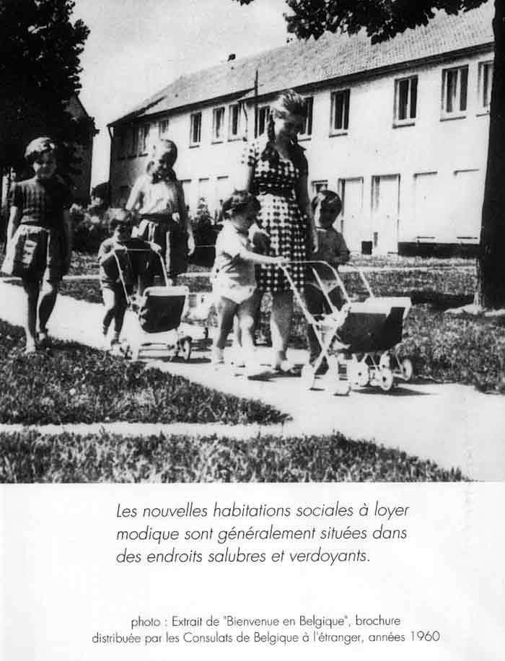
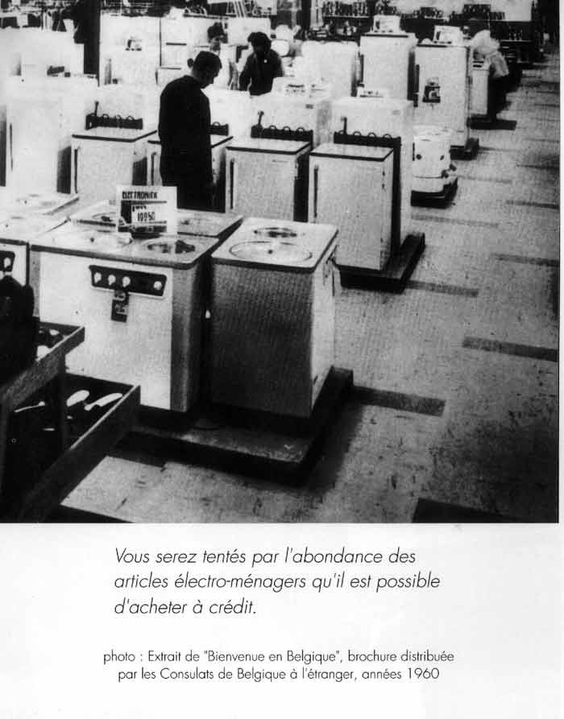
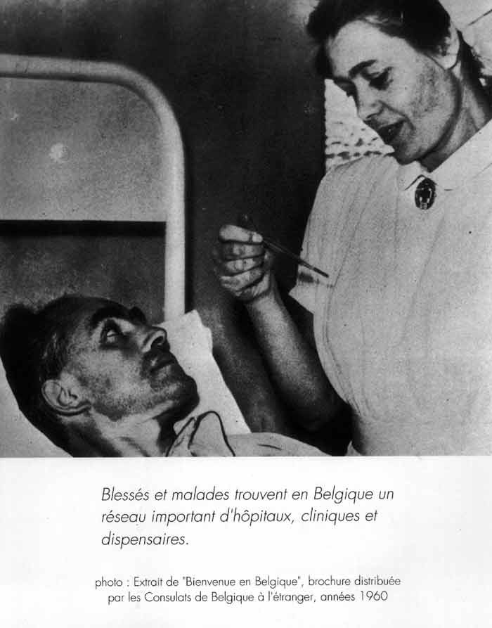

Slide 11
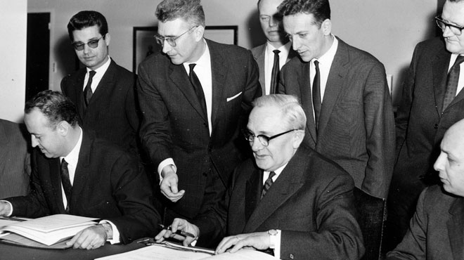
La convention belgo-marocaine
1963: accord avec la France et la RFA.
1964: accord avec la Belgique.

Slide 12
III. Quelques caractéristiques de l’immigration marocaine
Immigration d’hommes célibataires.
D’abord vers les bassins miniers.
Nouveaux secteurs : bâtiment et métallurgie ➔ vers les grandes villes comme Bruxelles et Anvers.
Immigration « touristique ».

Slide 13
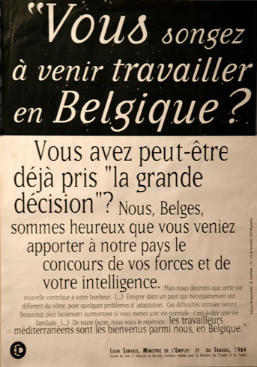
« Nous Belges, sommes heureux que vous veniez apporter à notre pays le concours de vos forces et de votre intelligence. Mais nous désirons que cette vie nouvelle contribue à votre bonheur. (...) Émigrer dans un pays qui nécessairement est différent du vôtre, pose quelques problèmes d’adaptation. Ces difficultés initiales seront beaucoup plus facilement surmontées si vous menez une vie normale : c’est-à-dire une vie familiale ».
Léon Servais, ministre de l’Emploi et du Travail, 1964

Slide 14
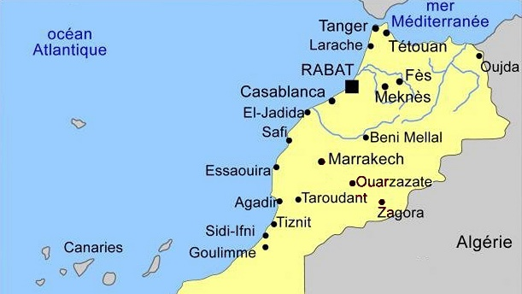
Le « profil » des migrantes marocaines
Majoritairement issues du Nord du Maroc (Tanger, Tétouan et Nador) et de populations rurales.
Eduquées à être des épouses/mères. Majoritairement analphabètes.
Endogamie.
Décision de départ?

Slide 15
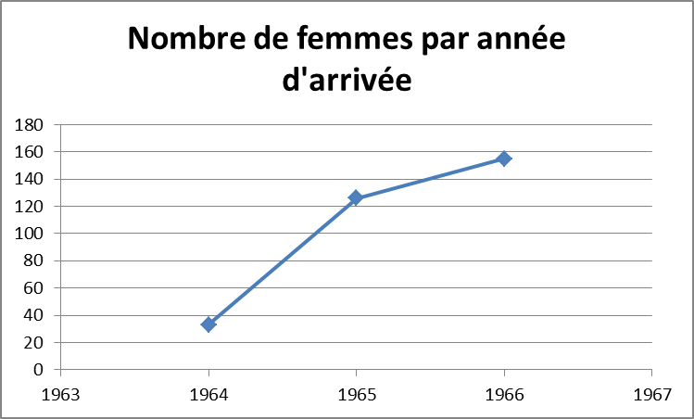
Nombre de femmes inscrites par leurs propres noms à la commune de Molenbeek-Saint-Jean en fonction de l’année d’arrivée
Source : Registres des étrangers de Molenbeek-Saint-Jean (1964-1966)
OULAD BEN TAIB H. Recensement 2012-2013.

Slide 16
Isolement important.
Nouvelle langue non maitrisée, culture méconnue.
Modification des habitudes vestimentaires .
Respect des prescriptions religieuses en matière alimentaire.
Développement d’une culture hybride en participant à l’enrichissement interculturel en Belgique et au Maroc.

Slide 17
La vie à Molenbeek-Saint-Jean

Slide 18
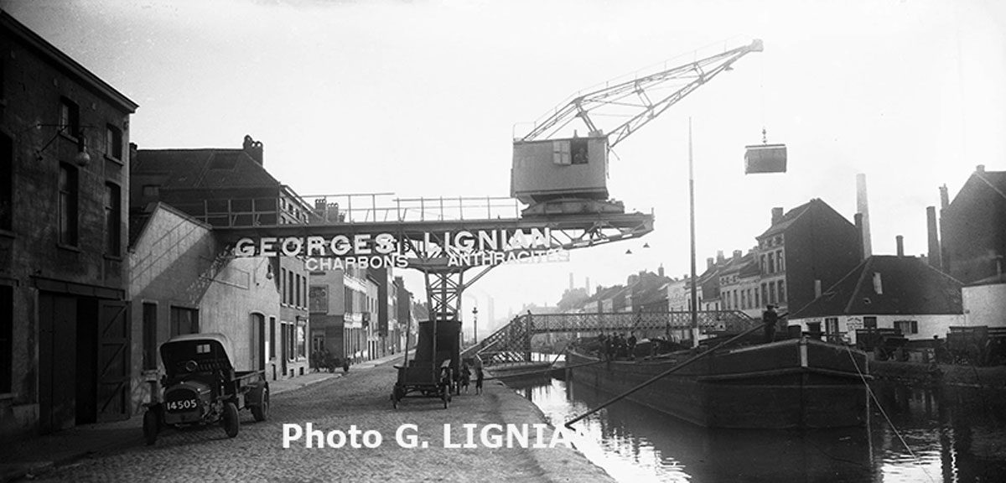
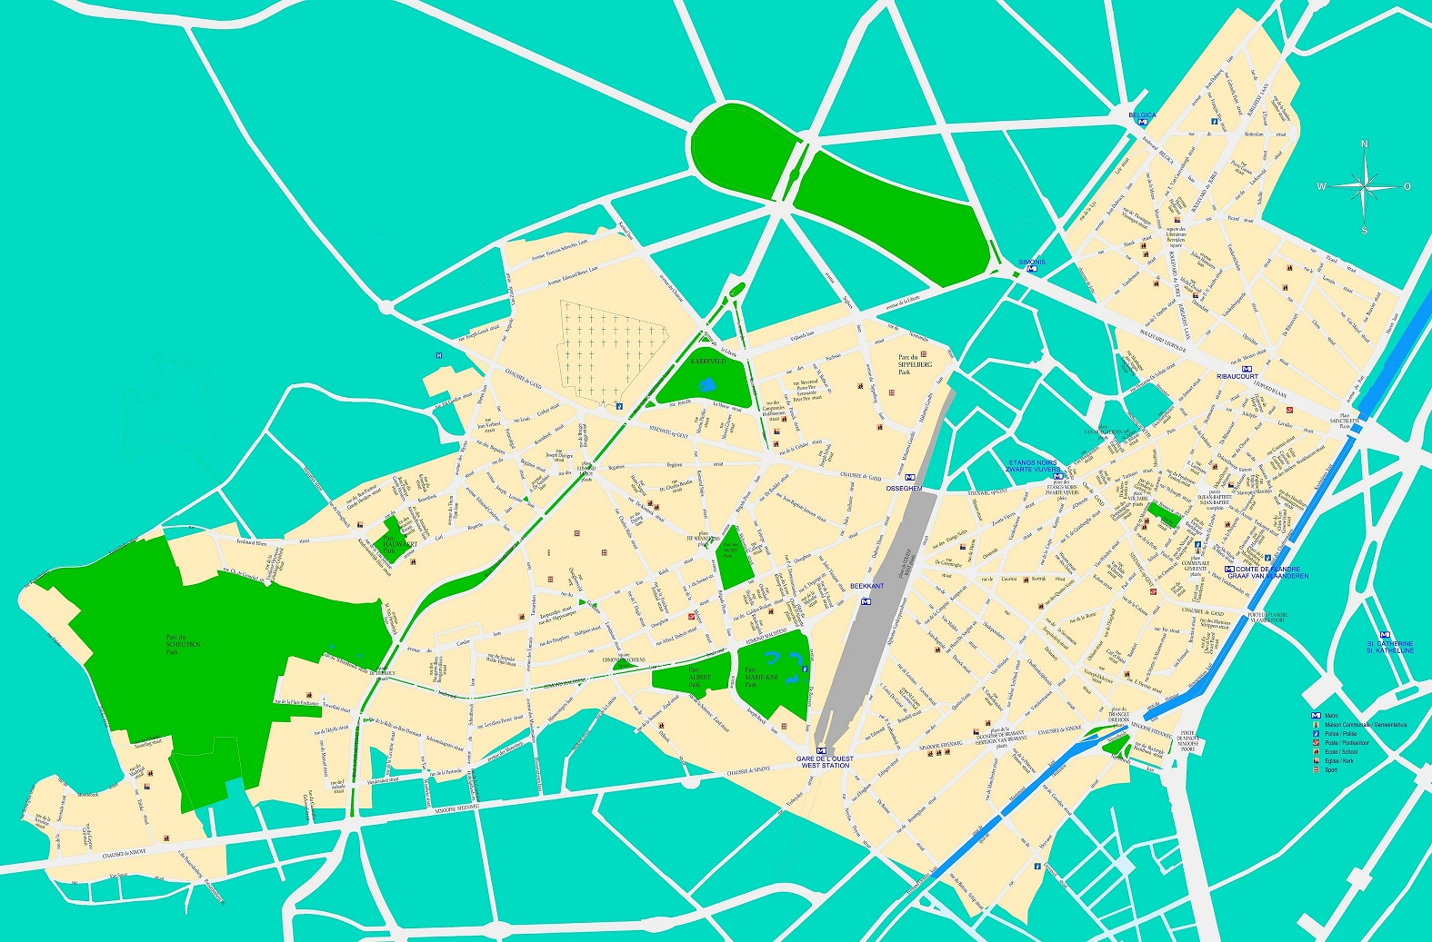
Contexte historique de Molenbeek-Saint-Jean
Dès 19e s. ➔ « Manchester belge ».
Naissance des faubourgs ouvriers : contraste entre le « haut » et le « bas ».
Installation d’une population ouvrière.
Notes:
l’activité industrielle localisera que dans la partie orientale de la commune : à proximité du canal de Willebroek et de la ligne de chemin de fer.
- cette activité industrielle drainera vers les quartiers industriels de la commune, des milliers de personnes, notamment une classe ouvrière d’origine flamande venue s’installer près de son lieu de travail. C’est ainsi que naissent les faubourgs ouvriers dans les alentours du canal de Willebroek, contrastant fortement avec « le haut »(l’est) de la commune qui ne s’urbanisera que dans la deuxième moitié du 20e siècle.
- Durant l’Entre-deux-guerres, la main-d’œuvre étrangère, essentiellement italienne, s’installera elle aussi à proximité des usines

Slide 19
Le premier logement
Habitations étroites et généralement insalubres.
Dans la partie orientale de la commune.
Installation à Molenbeek = réseau social.
Affirmation progressive d’un espace molenbeekois.
Notes:
les Marocains, nouvellement arrivés, s’y installeront à leur tour à partir des années 1960. Cette population à moindre qualification professionnelle et à faibles moyens économiques n’aura d’autre choix que de s’installer là où le logement est abordable.
-D’après nos témoignages et d’après de nombreuses sources d’époque (coupures de presse, reportages,..), la question du logement sera la première difficulté rencontrée par les familles immigrées.
- le projet de retour vers le pays d’origine influencera grandement « le train de vie » de ces populations, accordant une place importante à l’épargne. Privilégie proximité
- le regroupement de la population marocaine ne s’opéra pas sur l’ensemble de la commune de Molenbeek-Saint-Jean. Comme décrit precedemment, c’est la partie orientale de la commune s’installera prioritairement.
Le « haut » de la commune (à l’ouest) , sera quant à elle occupé par une population au profil socio-économique plus élevé.
- De fait, la volonté de construire un réseau primaire de relations sociales ainsi que la recherche de repères culturels encouragera les familles immigrées à demeurer dans leurs zones d’insertion initiale – ou à s’y installer.
-Grâce à l’installation d’une population immigrée au taux de natalité important dans des habitations vétustes donnera une « seconde vie » ces multiples artères commerçantes menacées de disparition telle que la Chaussée de Gand

Slide 20
Interactions avec la société belge
Le travail

Slide 21
Le travail des femmes immigrées
De manière irrégulière et pendant de courtes durées.
Confiné dans des secteurs d’activité socialement dévalorisés, considérés peu qualifiés et tenus pour une extension des activités réalisées par les femmes dans la sphère privée.
Les immigrées marocaines sont intégrées dans des équipes de nettoyage, travaillent en tant qu’ouvrière dans les usines ou comme « femme de chambre».
Zones d’ombre (le travail non déclaré et le manque de transparence dans les registres des étrangers).
Notes:
Une hiérarchie entre les femmes d’origine différente : italiennes espagnoles grecques plus anciennement implantée mieux formée, des postes plus qualifié que les dernières arrivées

Slide 22
Interactions avec la société belge
Le travail
La consultation des nourrissons

Slide 23
Les consultations des nourrissons
Notes:
À côté des visites médicales, la consultation des nourrissons était un véritable lieu de rencontre pour les mamans. Pour les immigrées qui n’avaient jamais mis un pied dans le monde du travail et qui, entretenaient des contacts extrêmement limités avec le monde extérieur, elle sera l’une des occasions de quitter le domicile et d’aller à la rencontre de la société civile : aussi bien des Belges que des immigrées d’autres origines

Slide 24
Interactions avec la société belge
Le travail
La consultation des nourrissons
La sortie de l’école

Slide 25
Les rapports de genre
Dépendance au mari.
Développement progressif d’une agency.
Notes:
- en plus d’etre coupé de sa famille restée au pays, la méconnaissance de la langue du pays d’accueil et le manque de connaissance des structures belges renforce la domination du mari
-Agency: Progressivement, les femmes marocaines développeront, à travers la formation d’une conscience de soi une capacité d’agir, soutenu notamment par leur enfants.

Slide 26
Le rapport des immigrées avec leur pays d’accueil
Malgré un racisme relatif et une ségrégation dans le travail ➔ cohabitation harmonieuse.
Contact avec les immigrées issues de diverses origines.
Une grande différence culturelle + volonté de préserver leur identité ➔ contact privilégié avec leurs compatriotes.

Slide 27
1974: fin de l’immigration officielle
Chômage.
« Mythe du retour ».
Tensions /rejet.
Notes:
En 1974, suite au premier choc pétrolier et à la montée du chômage, une loi interdisant l’immigration, à l’exception de celle liée aux dispositions du regroupement familial, est votée. Contre toute attente, cette crise ne provoquera pas le retour massif des immigrés dont le pays d’origine reste perçu comme peu attractif. Ce phénomène de « non-retour » ou « mythe du retour » provoqua de profondes tensions xénophobes de la part de la société civile, alors que les immigrés prenaient brusquement conscience de la nécessité de s’adapter à des structures qui n’étaient finalement plus seulement celles des « autres ». Pour les autorités publiques, il était dès lors temps de mettre en place une politique qui puisse, à long terme, gérer les enjeux sociaux liés à l’immigration. L’immigration temporaire laissait place à une immigration de p euplement

Slide 28
Merci pour votre attention

